Slide 1
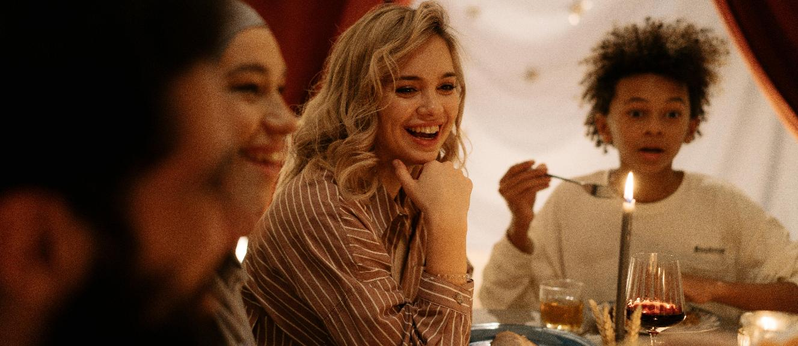
Gezondheidsvaardigheden de rol van het zorgsysteem
November 2025
Tina Mantel (zij/haar)

Slide 2
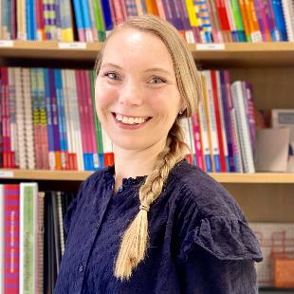
Tina Mantel (zij/haar)
Projectleider/adviseur en kwalitatief onderzoeker
Team Persoonsgericht werken in de zorg
Logopedist en
Klinisch gezondheidswetenschapper

Slide 3
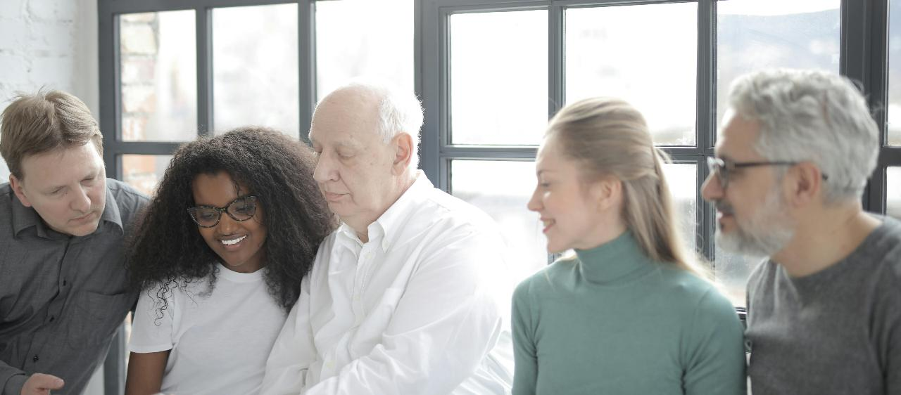
Inhoudsopgave
November 2025
Gezondheidsverschillen
Gezondheidsvaardigheden
Moeite met lezen, schrijven en computers
De rol van het zorgsysteem
Verdere tips en adviezen

Slide 4
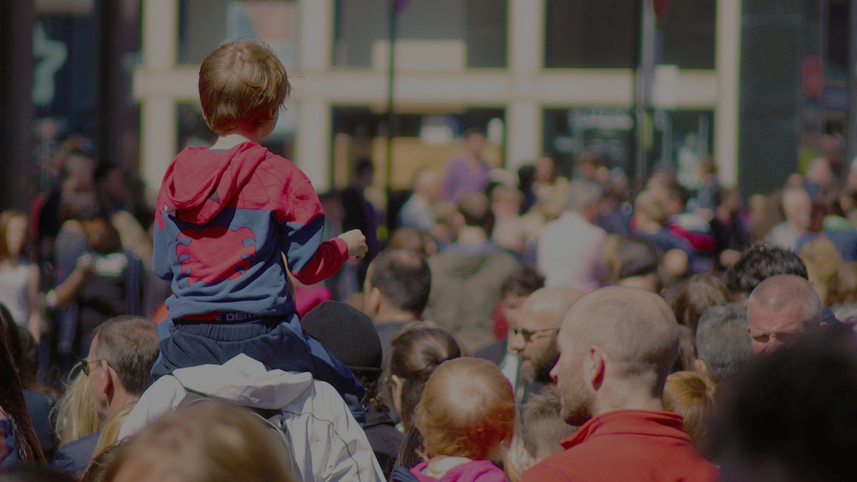
Gezondheidsverschillen

Slide 5

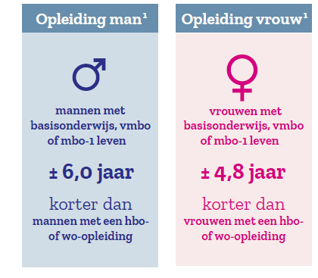
Feiten en cijfers
CBS-data, PIAAC 2023

Slide 6
Hoeveel jaar korter leven mensen met een laag inkomen in goede gezondheid?
A: 5,7 jaar
B: 17,3
C: 21,4
Notes:
Mentimeter: Guess the number

Slide 8
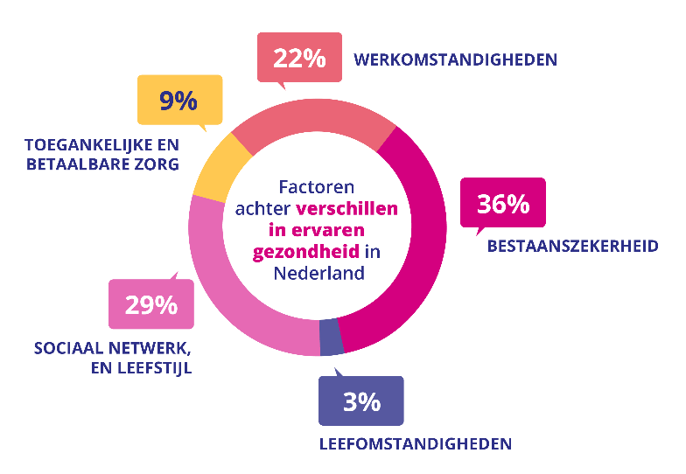
Factoren achter gezondheidsverschillen in NL
Meulman, T. Jansen, E. Uiters, e.a., 2025

Slide 9
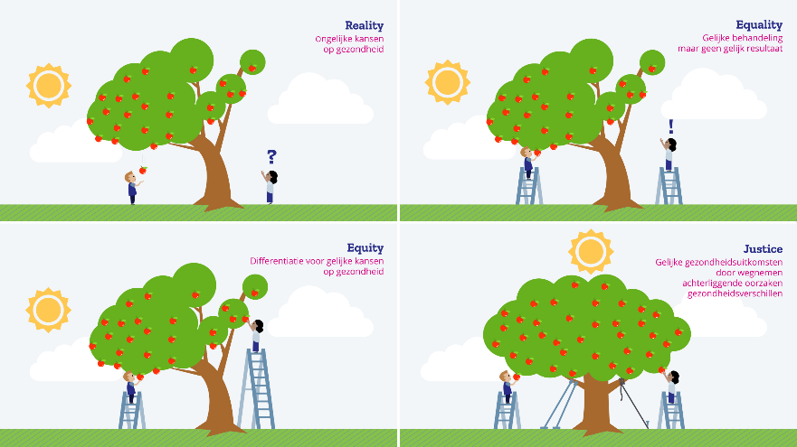
Gezondheidsverschillen verkleinen: behandel mensen ongelijk!

Slide 10
Gezondheidsvaardigheden

Slide 11
Gezondheidsvaardigheden
DEFINITIE
Het
vinden
begrijpen
toepassen
van informatie over gezondheid
én de context die dit mogelijk maakt.
WHO 2014, Ruth 2009

Slide 12
Hoeveel procent van de Nederlanders heeft ‘beperkte’ gezondheidsvaardigheden?
A: 25%
B: 35%
C: 45%
Notes:
Mentimeter: Guess de number

Slide 13
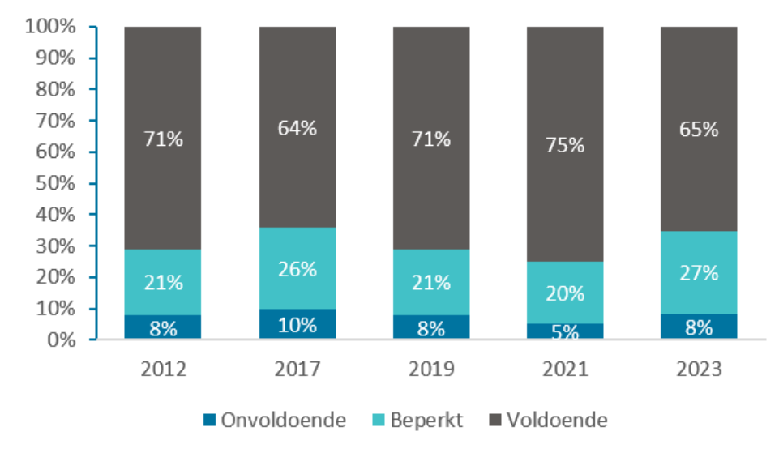
35%
Nivel, 2024

Slide 14
Beperkte gezondheidsvaardigheden
Beperkte gezondheidsvaardigheden = beperkt zorgsysteem!
de verantwoordelijkheid ligt niet bij de patiënt
het is niet een vaste groep mensen: iedereen is op een moment beperkt gezondheidsvaardig

Slide 15
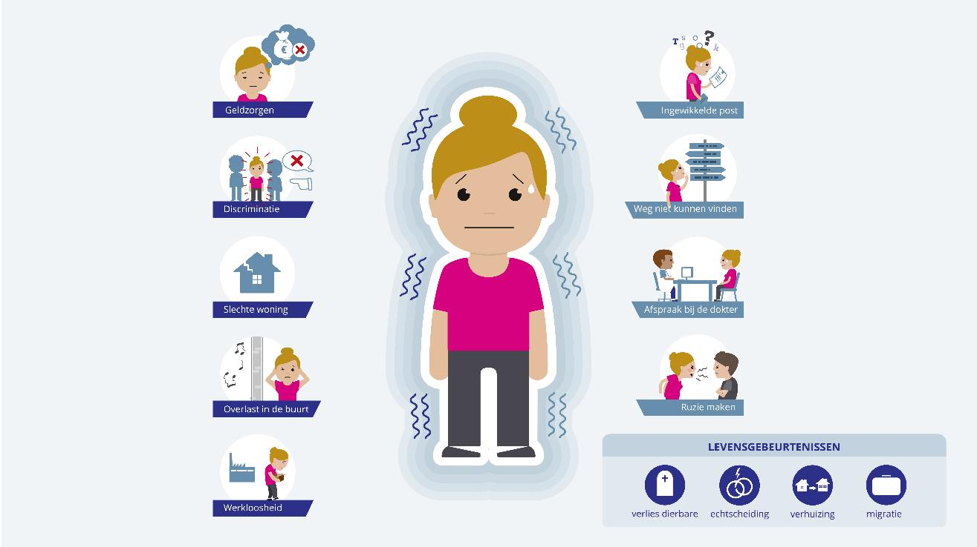
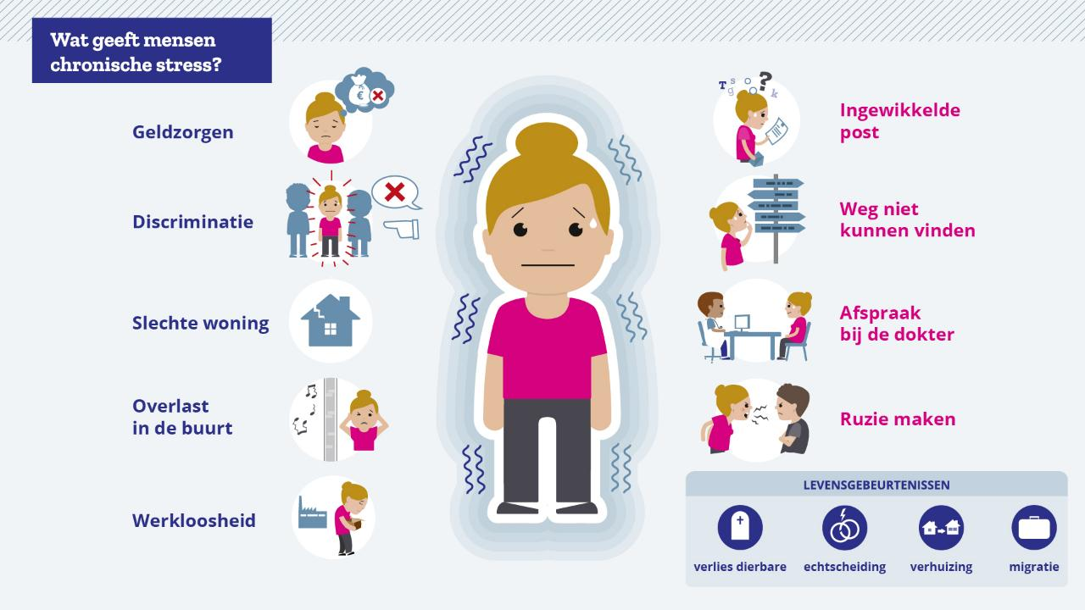
Waarvan krijgen mensen (chronische) stress?
52-61% van de mensen met een migratieachtergrond ervaart discriminatie
t.o.v. 22% van de mensen zonder migratieachtergrond
Hosper/van Loenen (Pharos), 2021

Slide 16
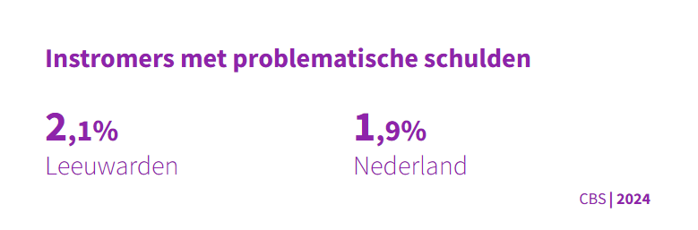

Slide 17
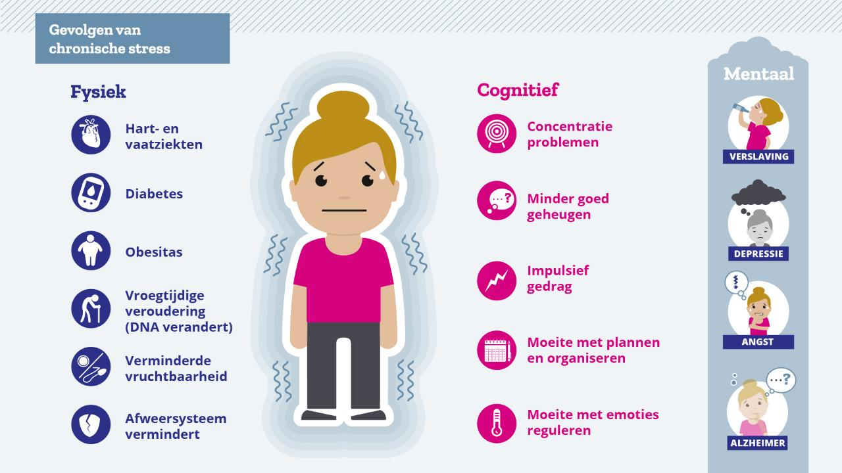
Hosper/van Loenen (Pharos), 2021

Slide 18
Moeite hebben met lezen, schrijven en computers

Slide 19
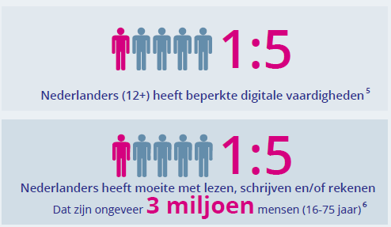
Andere cijfers
Van generatie op generatie
CBS-data, PIAAC 2023

Slide 20
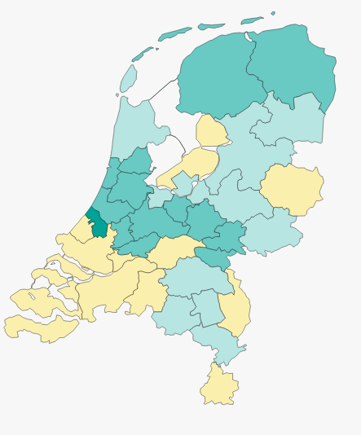
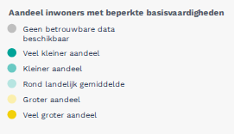
CBS, 2024

Slide 21
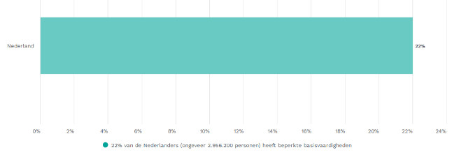
Nederland 22%
Leeuwarden 13%
CBS, 2024

Slide 22
Nederland 22%
Leeuwarden 13%
CBS, 2024

Slide 23
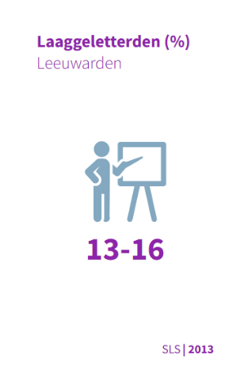
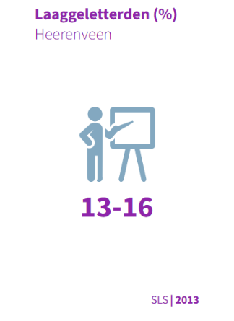
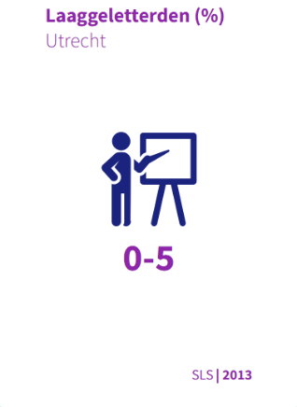

Slide 24
Op welke momenten is ons zorgsysteem niet begrijpelijk, toegankelijk of inclusief genoeg?
Notes:
Samen met taalambassadeur

Slide 25
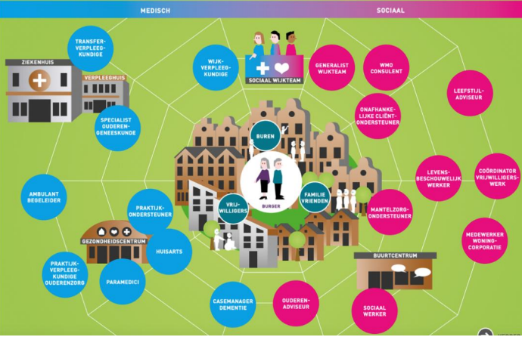
Domeinoverstijgend samenwerken
EMMA, 2024

Slide 26
Waarom ook alweer belangrijk?
Meulman, T. Jansen, E. Uiters, e.a., 2025

Slide 27
Domeinoverstijgend samenwerken knelpunten
Onderwerp | Knelpunten
Beeld en taal | Individu versus populatie Specialistisch versus generalistisch Ziekte versus preventie
Organisatorisch/juridisch | Schotten tussen domeinen Verantwoordingssystematiek Informatie-uitwisseling moeizaam
Financiering | Prestatiebekostiging en diagnosebehandeling versus aanbesteding en subsidies Geen financiering dat gebonden is aan handeling/cliënt
Continuïteit en opschaling | Initiatieven zijn gebonden aan individuen Tijdelijke budgetten Baten van investering gemeente komen terecht bij zorg
EMMA, 2024

Slide 28
Oplossingen
EMMA, 2024: Samenwerking sociaal en medisch domein een verkenning
EMMA, 2025: Pionieren in Niemandsland
AZWA, Visie eerstelijn 2030, GALA, WOZO, enz
Pharos, 2025: Brugfuncties tussen huisartsenzorg en sociaal domein

Slide 29

Handreiking brugfuncties
Professionals in zorg en sociaal domein met een (aparte) brugfunctie:
Welke opdracht hebben zij?
Door wie aangestuurd en gefinancierd?
Welke competenties hebben zij nodig?
Wat helpt hen in de samenwerking?
21 professionals gesproken met een brugfunctie
Link naar de handreiking

Slide 30
Meerwaarde brugfuncties
Passendere zorg en ondersteuning – inwoners komen sneller bij de juiste plek terecht.
Minder druk op de huisarts – niet-medische vragen worden opgevangen buiten de spreekkamer.
Sterkere wijken – door samenwerking met vrijwilligers, bewonersinitiatieven en het bredere sociale netwerk.
Preventie en kostenbesparing – voorkomen dat klachten verergeren of specialistische zorg nodig wordt.

Slide 31
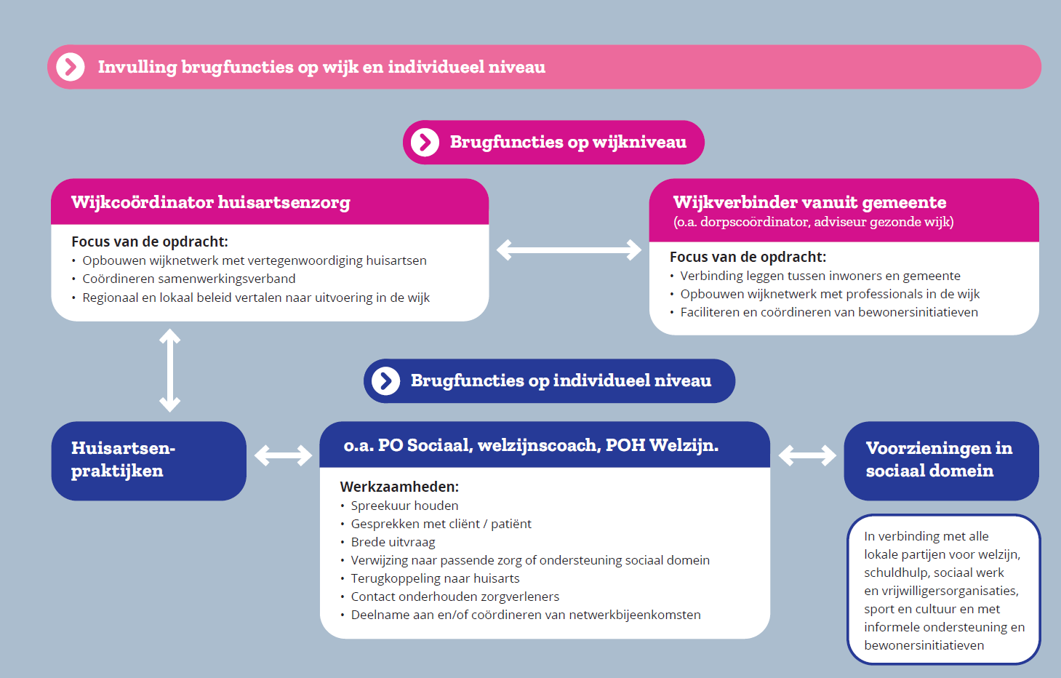

Slide 32
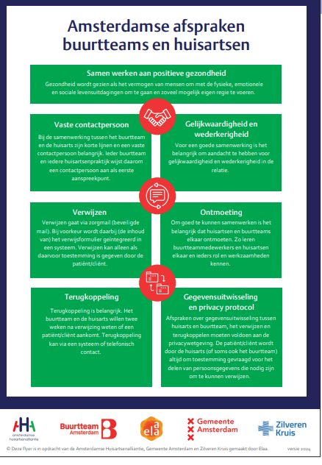
Adviezen en randvoorwaarden
Richt een structuur in met een coördinator op wijkniveau en brugfuncties op individueel niveau
Werk vanuit een gemeenschappelijke opgave en een gezamenlijke visie
Richt een structuur in om samen te leren en door te ontwikkelen
Werk samen op basis van vertrouwen en afspraken

Slide 33
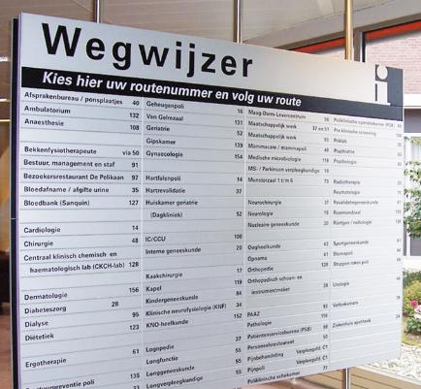
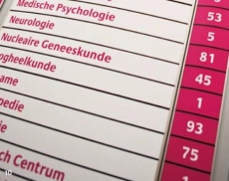
Bewegwijzering

Slide 34
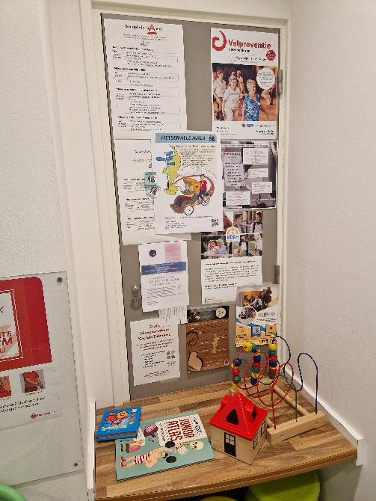

Slide 35
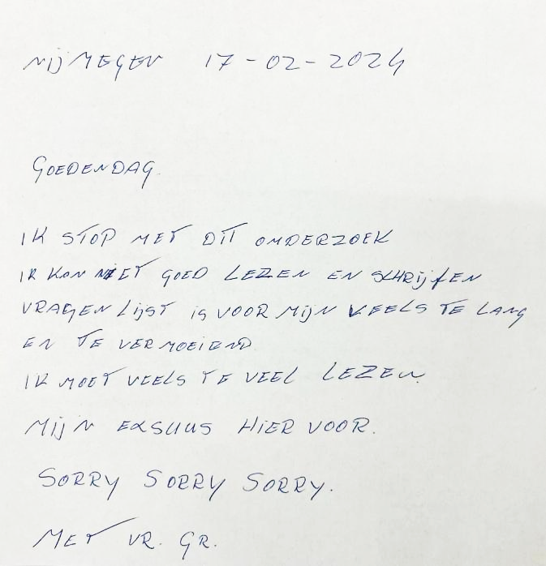
Vragenlijsten
©Deze afbeelding is afkomstig uit het EMBOSS onderzoek, Radboudumc en Pharos, 2024

Slide 36
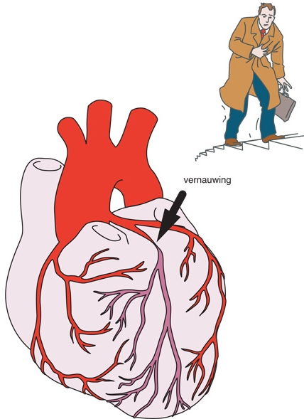
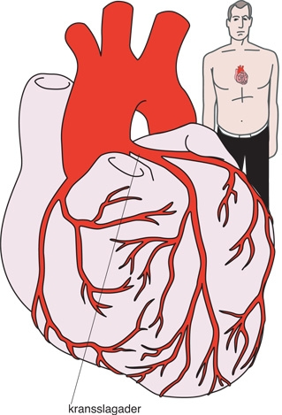
Afbeeldingen
©Thuisarts

Slide 37
Wat denk je dat de taalambassadeurs hebben gezegd?
Notes:
Mentimeter: Guess de number

Slide 38
Afbeeldingen
©Thuisarts

Slide 39

Man met ontbloot bovenlijf, bij de dokter doe je je shirt uit, dus die zal wel ziek zijn
Die andere man gaat naar het werk, en hij heeft het koud

Slide 40
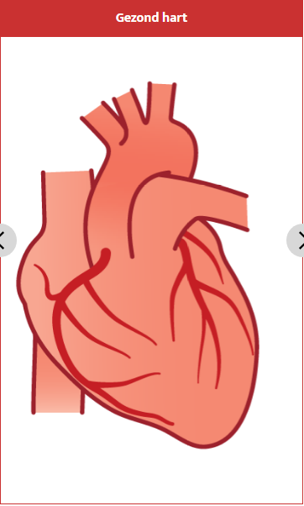
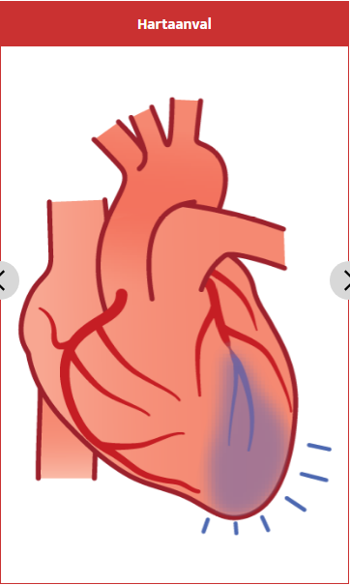
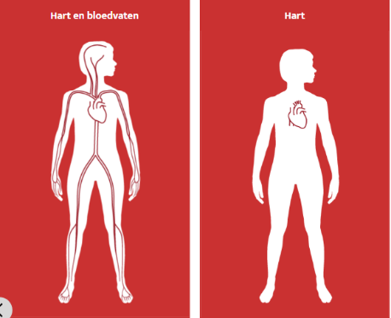
Begrijp je lichaam

Slide 41
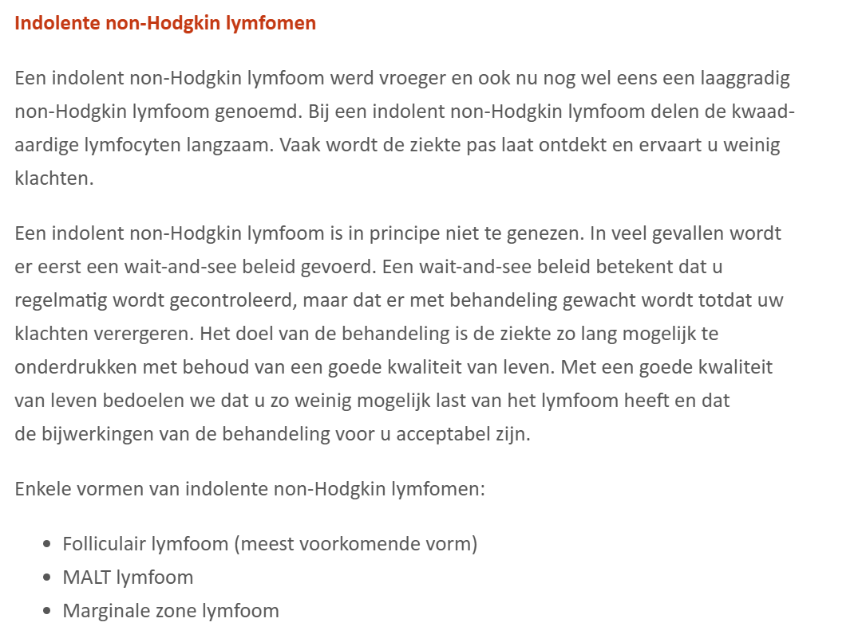
Folders

Slide 42
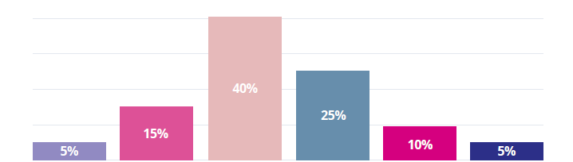
Taalniveaus
Hoeveel procent begrijpt…
B1: 80% van de bevolking
A2: 95% van de bevolking
Onder A1 |  | A1 |  | A2 |  | B1 |  | B2 |  | C1 |  | C2
Losse woorden |  | Zeer eenvoudige zinnen |  | Korte eenvoudige teksten |  | Iets uitgebreidere teksten |  | Complexere teksten |  | Hoog niveau Nederlands |  | Hoog niveau Nederlands Zeer complexe teksten

Slide 43
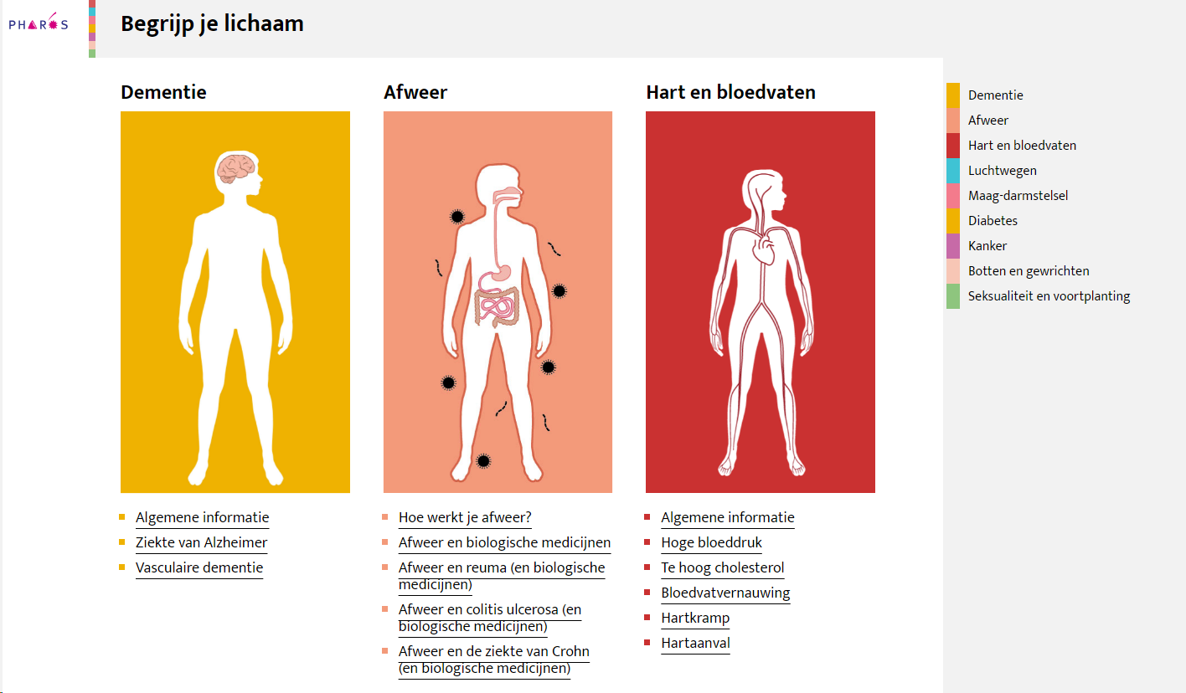
Begrijpelijk voorlichtingsmateriaal

Slide 44
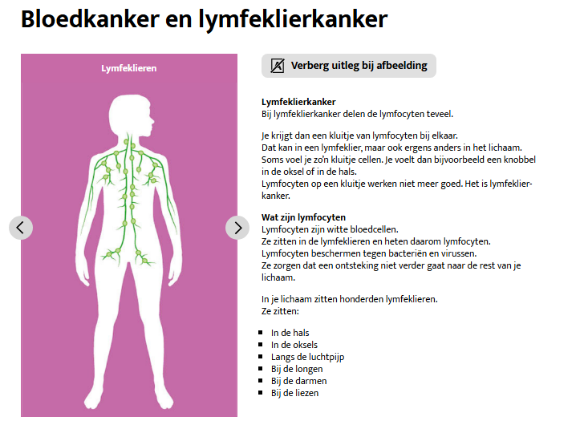
Begrijpelijk voorlichtingsmateriaal

Slide 45
Tekst op A2 of B1 niveau
maak gebruik van alinea’s, opsommingstekens en witregels
zet de belangrijkste boodschap aan het begin van de tekst/alinea
maak kortere en actieve zinnen
gebruik alledaagse woorden

Slide 46
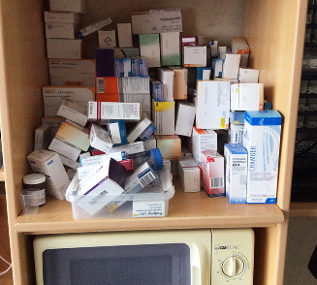
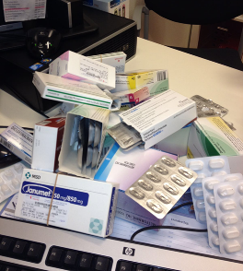
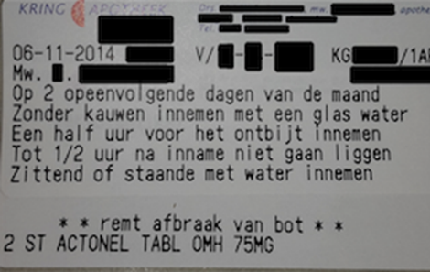
Medicatie
Notes:
Patiënten vergeten een medicijn te nemen, bijvoorbeeld omdat zij moeilijk kunnen plannen.
De uitleg in de apotheek of van het etiket is vergeten of te moeilijk.
Het uiterlijk van het medicijn geeft houvast, als dat verandert geeft dat verwarring.
Na bijvoorbeeld een ziekenhuisopname weten mensen niet wat er gestopt is, welke dosering is aangepast en welke medicijnen nieuw zijn. Eenmaal weer thuis neemt men dan zowel de oude als de nieuwe medicijnen.

Slide 47
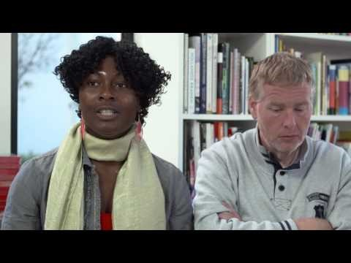

Slide 48

Notes:
https://www.youtube.com/watch?v=Dx_2do5_Uwk&list=PLIZqSXp-WkO5SDk6kE9BhmNv9qDPi6I-g&index=5

Slide 49
Medicatie
percentage patiënten dat de instructie goed opvolgt
 | 2 x daags 2 tabletten
patiënten met beperkte gezondheidsvaardigheden | 30%
andere patiënten | 58%
Twickler (2009), Magroudhi (2017)
Notes:
Th.B. Twickler et al. 2009. Laaggeletterdheid en beperkte gezondheidsvaardigheden vragen om een antwoord in de zorg. Nederlands Tijdschrift voor Geneeskunde.

Slide 50
Medicatie
percentage patiënten dat de instructie goed opvolgt
 | 2 x daags 2 tabletten | ochtend: 2 tabletten avond: 2 tabletten
patiënten met beperkte gezondheidsvaardigheden | 30% | 79%
andere patiënten | 58% | 98%
Twickler (2009), Magroudhi (2017)
Notes:
Th.B. Twickler et al. 2009. Laaggeletterdheid en beperkte gezondheidsvaardigheden vragen om een antwoord in de zorg. Nederlands Tijdschrift voor Geneeskunde.

Slide 51
Wat kan verder nog helpen?
Notes:
Samen met taalambassadeur

Slide 52
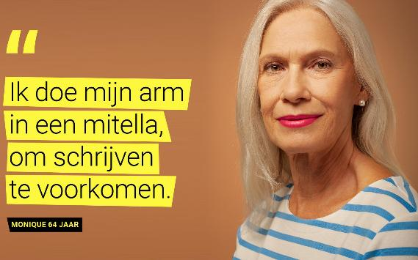
Moeite met lezen/schrijven herkennen
Sorry, ik ben mijn bril vergeten.
Dat formulier vul ik thuis wel in.
veel te vroeg in de wachtkamer zitten
bellen voor een afspraak
no show
weinig vragen stellen
geen baat bij de adviezen
niet nuchter op OK
…
Ik schrijf zo onleesbaar, doe jij dat maar voor me.

Slide 53
Bespreekbaar maken
Normaliseer lees- en schrijfproblemen:
zorg voor een vertrouwde sfeer
benoem welk signaal je ziet
vertel dat veel mensen dit moeilijk vinden
sta even stil bij dit moment
‘Veel patiënten hebben moeite met deze formulieren, hoe is dat voor u?’
→ En registreer het in overleg met de patiënt!

Slide 54
‘Universal precautions approach’
Alle patiënten kunnen moeite hebben met het begrijpen van informatie en de toegang tot zorg.
Communiceer dus altijd begrijpelijk, ongeacht het opleidingsniveau.

Slide 55
Duidelijke communicatie
actie (gedrag) versus begrijpen of informeren
wees concreet: Wat moet de ander doen?
gebruik geen medische taal of leg een vakterm uit
veronderstel geen basiskennis van het lichaam / ziekten
beperk de hoeveelheid informatie
“Welke vragen heeft u nog?”

Slide 56

Terugvraagmethode
Is de boodschap overgekomen?
  Ik wil graag weten of ik het goed heb uitgelegd
  Kunt u mij vertellen
    wat u nu moet doen
    wat ik heb verteld
    hoe u straks de medicijnen gaat innemen
    op welk moment uw dochter medicijnen in moet nemen

Slide 57
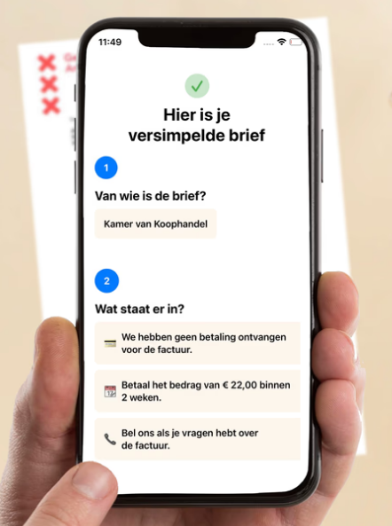
Hulpmiddelen
www.ishetb1.nl
www.zoekeenvoudigewoorden.nl
patiëntvriendelijke termenlijst CBG
LeesSimpel-app
SchrijfSimpel-app
Pharos:
Voorlichtingsmateriaal Beoordelingsinstrument
methodiek Begrijpelijke medische informatie in woord en beeld
sneltest Test je vragen op begrijpelijkheid
etc.

Slide 58
De juiste woorden
autochtoon | persoon zonder migratieachtergrond
blank | wit of lichte huidskleur
afkomst | achtergrond
niet-Westers | wees specifiek
echtgenoot | partner
doktersassistente | doktersassistent
laaggeletterde | persoon die moeite heeft met lezen en schrijven
therapietrouw | wees concreet
NHG inclusieve schrijfwijzer

Slide 59

Welke vragen hebben jullie nog?
t.mantel@pharos.nl
www.pharos.nl

Slide 60
Begrijpelijke en inclusieve communicatie

Slide 61
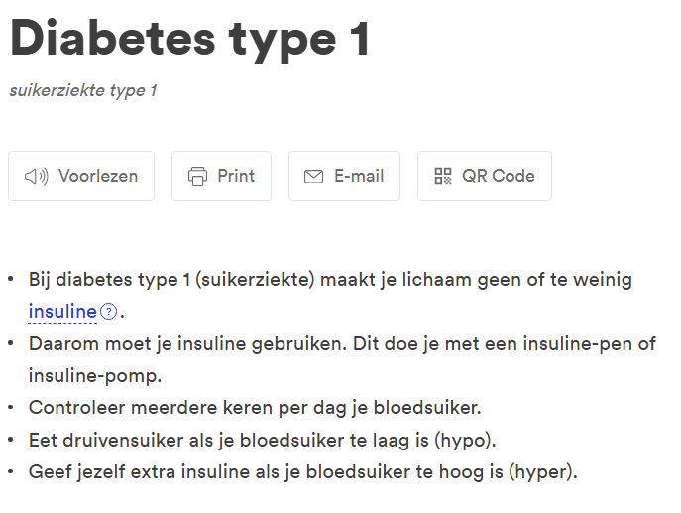
B1-niveau www.thuisarts.nl

Slide 62
Andere taalbarrières
Notes:
Eventueel weglaten om tijd te besparen

Slide 63

Taalbarrières
2,5 miljoen mensen voor wie Nederlands niet als moedertaal is
taalondersteuning draagt bij aan o.a. samen beslissen, het opvolgen van adviezen en tevredenheid
Generieke richtlijn Omgaan met taalbarrières

Slide 64
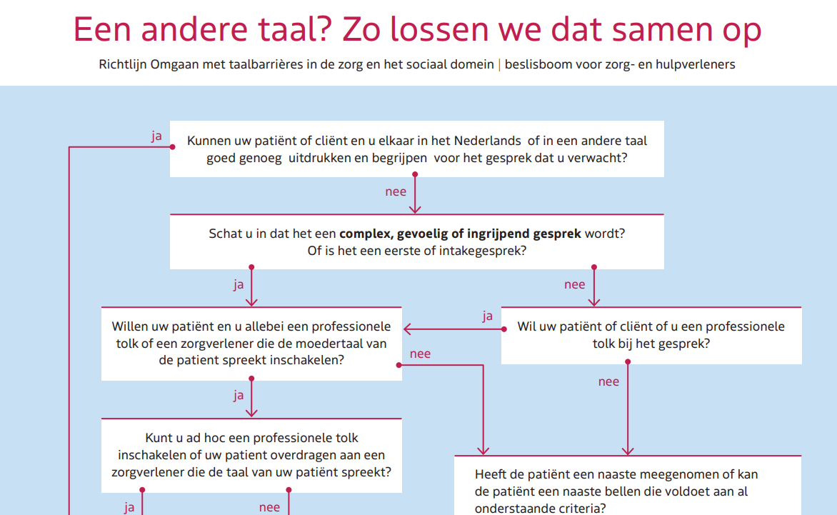

Slide 65
Titel van de slide
Gebruik deze dia bij veel tekst
Gebruik bulletpoints voor opsomming
Bekijk volgende dia voor ‘Overzicht van beschikbare tekststijlen’
Onder ‘Nieuwe Dia’ binnen PowerPoint kun je kiezen uit verschillende soorten opmaak

Slide 66
Overzicht van beschikbare tekststijlen
Opsomming 1e niveau
  Opsomming 2e niveau
    Opsomming 3e niveau
Opsomming 1e niveau
  Opsomming 2e niveau
    Opsomming 3e niveau
      Basistekst Bold Italic Underlined
              Zwevend 1e niveau
                Zwevend 2e niveau

Slide 67
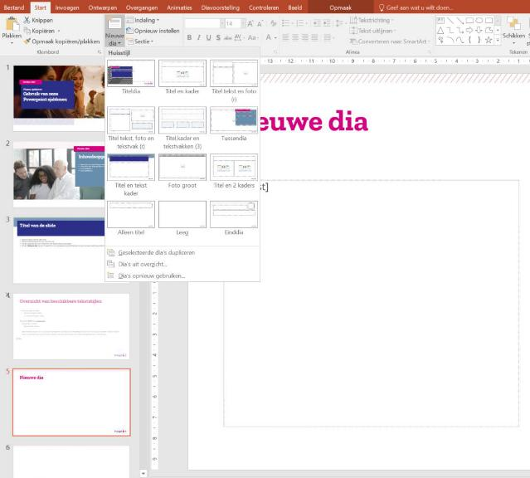
Nieuwe dia
Nieuwe dia nodig? Klik dan op Nieuwe dia voor de keuzes die wij hebben. Zie afbeelding rechts
  Ga niet zelf met elementen schuiven. We hebben vaste tekstvlak(ken) en vak(ken) waar je tekst en afbeelding kunt uploaden
Dit is de dia Titel tekst en foto (r)

Slide 68
Titel en kader
Gebruik dia bij veel tekst
Gebruik dit voor een rustige vormgeving
Dit is de dia Titel en kader

Slide 69
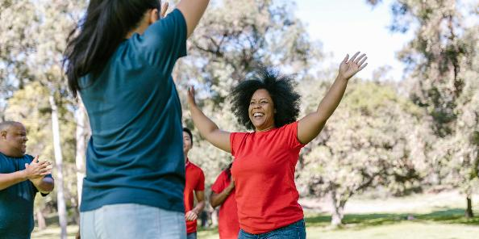
Titel, tekst, foto en tekstvak
Gebruik dia bij een combinatie van tekst, foto en tekstvak
Dit is de dia Titel, tekst, foto en tekstvak
Voeg hier bijvoorbeeld een toelichting over de foto
Of plaats hier tekst of een quote wat aandacht mag krijgen

Slide 70
Titel, kader en tekstvakken
Dit is de dia Titel, kader en tekstvakken
Gebruik altijd bulletpoints
Hier kun je geen afbeelding toevoegen
Bij de vorige dia wel
Je hoeft nooit te schuiven met de tekstvakken

Slide 71
Titel en 2 kaders
Gebruik dit voor twee kaders/kolommen
Dit is de dia Titel en 2 kaders

Slide 72


Slide 73
Eindslide
Vragen?
Gebruik vorige slide als je 1 afbeelding in een dia wilt zetten.
Let op de kwaliteit bij full screen!
Heb je vragen over onze huisstijl? Of het gebruik van PowerPoint sjablonen? Mail dan marcom@pharos.nl

